Slide 1
UD3 – Συνεδρία 3
Εφαρμογή συμβουλευτικής σταδιοδρομίας σε Μικρο-Μεσαίες Επιχειρήσεις
Άννα Μούτσιου

Slide 2
Επανασύνδεση με την 3.2
Εργασία για το σπίτι: ένα εργαλείο στην πράξη
Επιλέξτε ένα από τα εργαλεία, συμπληρώστε το ή ζητήστε από ένα άτομο να απαντήσει.
Αναλύστε τα δεδομένα και παρέχετε μια σύντομη αναφορά.
Δώστε τις σκέψεις σας σχετικά με τη διαδικασία.

Slide 3
Επανασύνδεση με την 3.2
Έντυπο αξιολόγησης γνώσεων 3.2.1
Σωστές απαντήσεις:
Q1= a
Q2= b
Q3= a
Q4= c
Q5= b
Q6= b
Q7= b
Q8= c
Q9= c
Q10= a

Slide 4
Επισκόπηση της Συνεδρίας 3
Επανασύνδεση με 3.2. και περιγραφή του στόχου της συνεδρίας
Δραστηριότητα διδασκαλίας 1 - Ανάλυση αποτελεσμάτων από ΕΠ&Σ και ΑΔ στο IO2 και περιγραφή δύσκολων καταστάσεων ΕΠ&Σ
Μαθησιακή Δραστηριότητα 1: Χρησιμοποιήστε τις γνώσεις που αποκτήσατε σχετικά με τα θεωρητικά παραδείγματα και εργαλεία για την αντιμετώπιση δύσκολων καταστάσεων ΕΠ&Σ
Μαθησιακή δραστηριότητα 2: Επισημάνετε τα πλεονεκτήματα και σκεφτείτε πώς να συμπεριληφθεί ο ΕΠ&Σ στις ΜΜΕ ως εταιρική στρατηγική και αναπτύξτε ένα σχέδιο
Τελικές σκέψεις: Συνοψίστε τη πιθανή χρήση των προσεγγίσεων και των εργαλείων στις ΜΜΕ
Εργασία για το σπίτι
Επίπεδο αξιολόγησης μάθησης

Slide 5
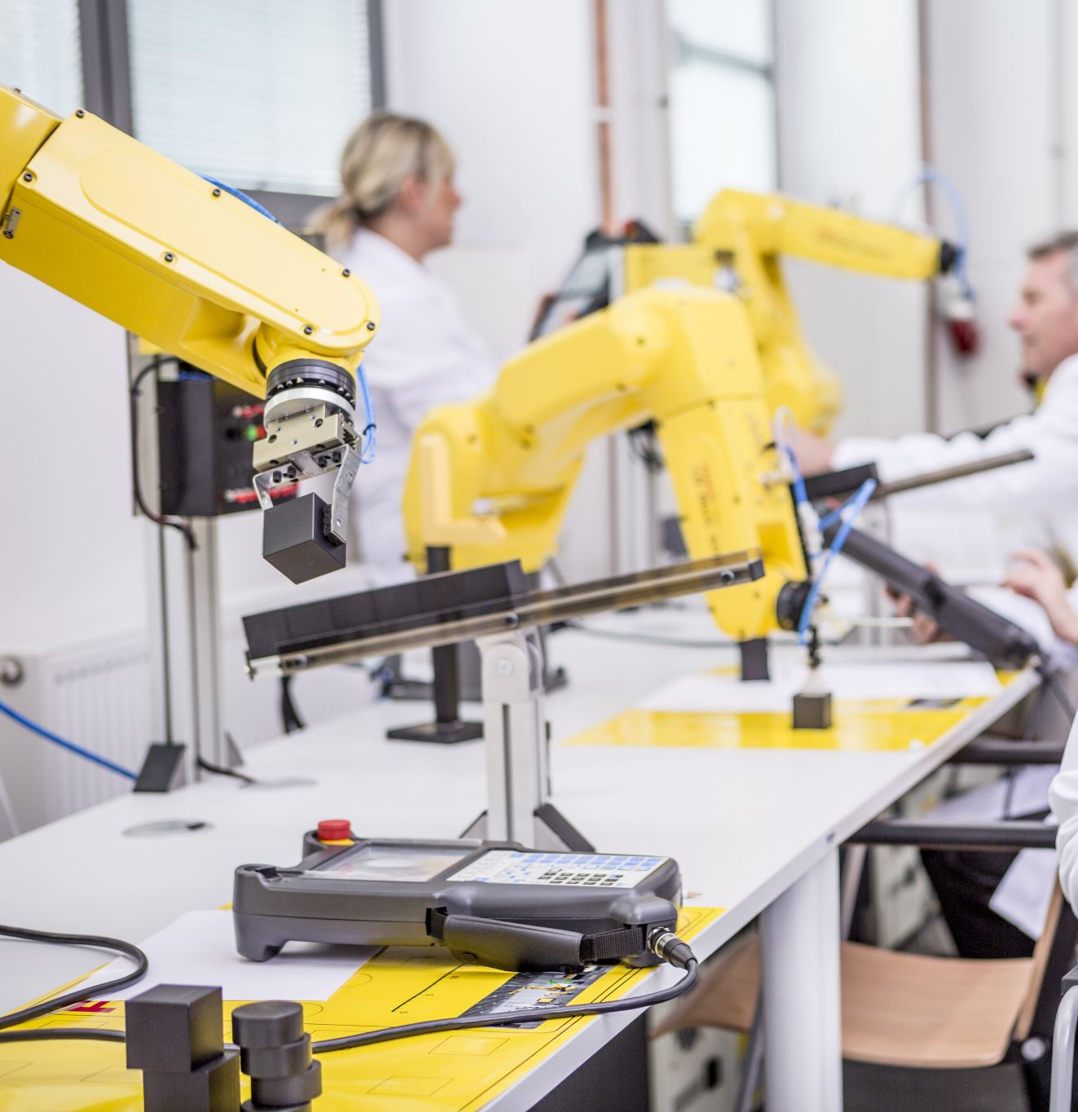
Συνεδρία 3 – Μαθησιακοί στόχοι
Θα μπορέσετε να:
Προσδιορίστε καταστάσεις όπου οι διαστάσεις που προτείνονται από τα παραδείγματα που αναλύονται και αντιμετωπίζονται από τα εργαλεία μπορεί να αποδειχθούν χρήσιμες, μαζί με στρατηγικές για την προώθηση της χρήσης τους στον οργανισμό

